Slide 1


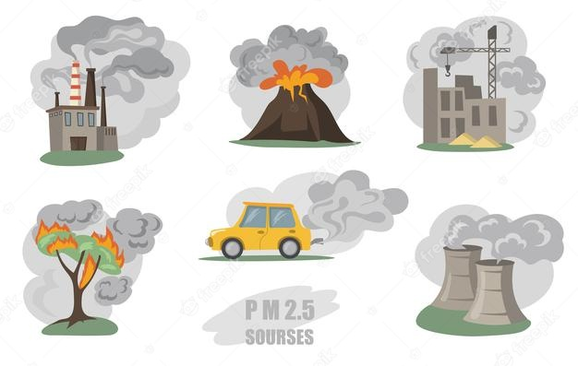
한국 IT 교육원
이두환
2021-07-22
Kaggle의 Tabular Playground Series – Jul 2021
대회의 데이터를 활용하여
Tableau를 사용한 데이터 분석 및 시각화

Slide 2


목 차
1
개요
2
데이터 분석
3
결론
Q & A

Slide 3
1. 개요
Kaggle의 Tabular Playground Series – Jul 2021 대회에 참여하고 대회에서 주어진
데이터인 9개월의 오염물질 발생량 수치와 5개의 샌서값을 바탕으로 향후 3개월간
오염물질 발생량을 예측하고 시각화함
기술
데이터 수집
데이터 분석
분석 결과
오염물질
분류
carbon_monoxide
Benzene
nitrogen_oxides
오염물질과 상관관계가 높은 샌서값 발견
Kaggle을 통한
데이터 수집
샌서
데이터
5개의 샌서값 수집
오염물질 발생량과
샌서값의 상관관계 분석
수집된 데이터
정의
상관관계가 높은 데이터들에 대해 Tabluea를 활용한
시각화 구현
샌서
데이터
2010년도 9개월
데이터 수집
2011년 3개월에
대한 예측

Slide 4
2. 데이터 분석

Slide 5

수집된 데이터에 대한 정의
데이터명 | 의미 | 데이터 타입
date_time | 날짜 | INT64
carbon_monoxide | 일산화 탄소의 발생량 | STR
benzene | 휘발성 액체 탄화수소의 발생량 | STR
nitrogen_oxides | 질소 산화물의 발생량 | STR
Sensor_1 | 산화주석에 대한 시간당 평균 센서 측정값 (명목상 CO 대상) | float
Sensor_2 | Titania에 대한 시간당 평균 센서 측정값 (명목상 NMHC 대상) | float
Sensor_3 | 산화 텅스텐에 대한 시간당 평균 센서 측정값 (명목상 NOx 대상) | float
Sensor_4 | 산화 텅스텐에 대한 시간당 평균 센서 측정값 (명목상 NO2 대상) | float
Sensor_5 | 산화인듐에 대한 시간당 평균 센서 측정값 (명목상 O3 대상) | float

Slide 6
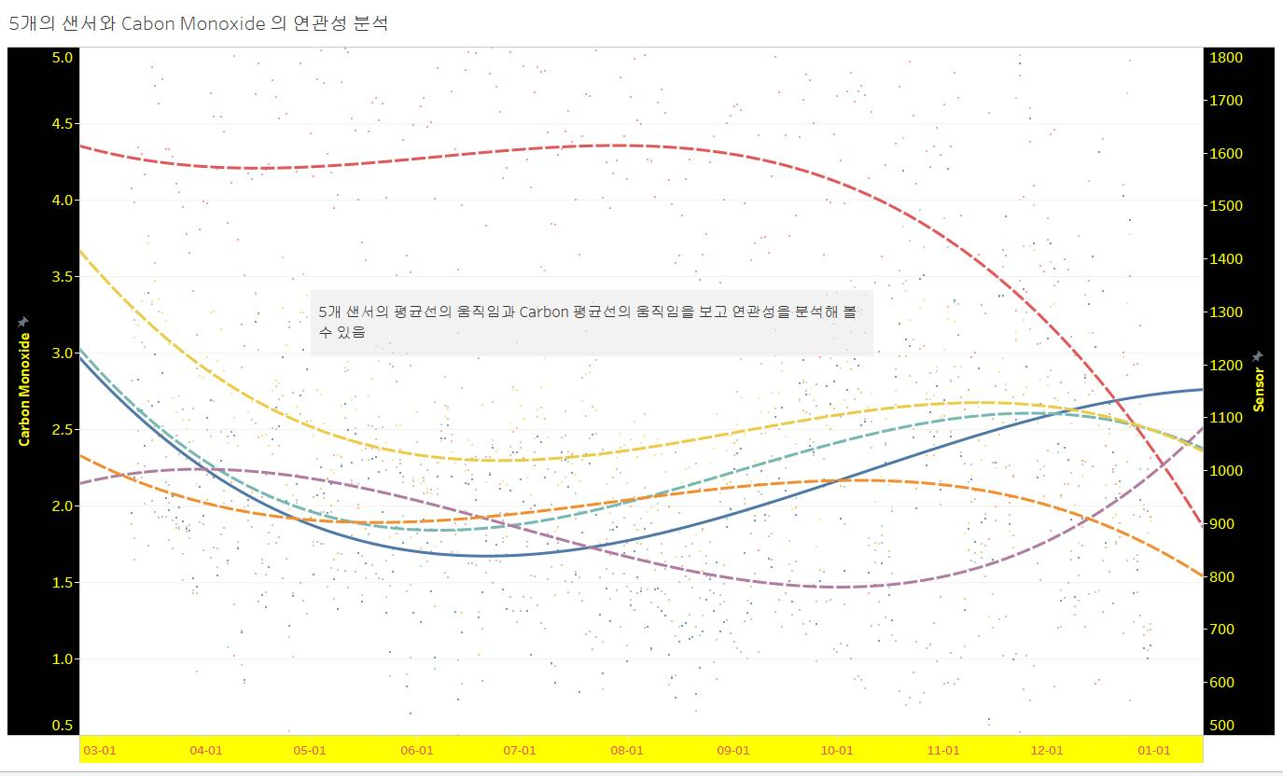
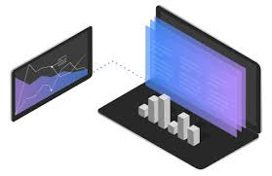
Cabon Monoxide(5 sensor)
Cabon Monoxide의 발생량에 대한
추세선과 5개의
샌서값들의
추세선을
시각화하고
상관관계를 분석

Slide 7
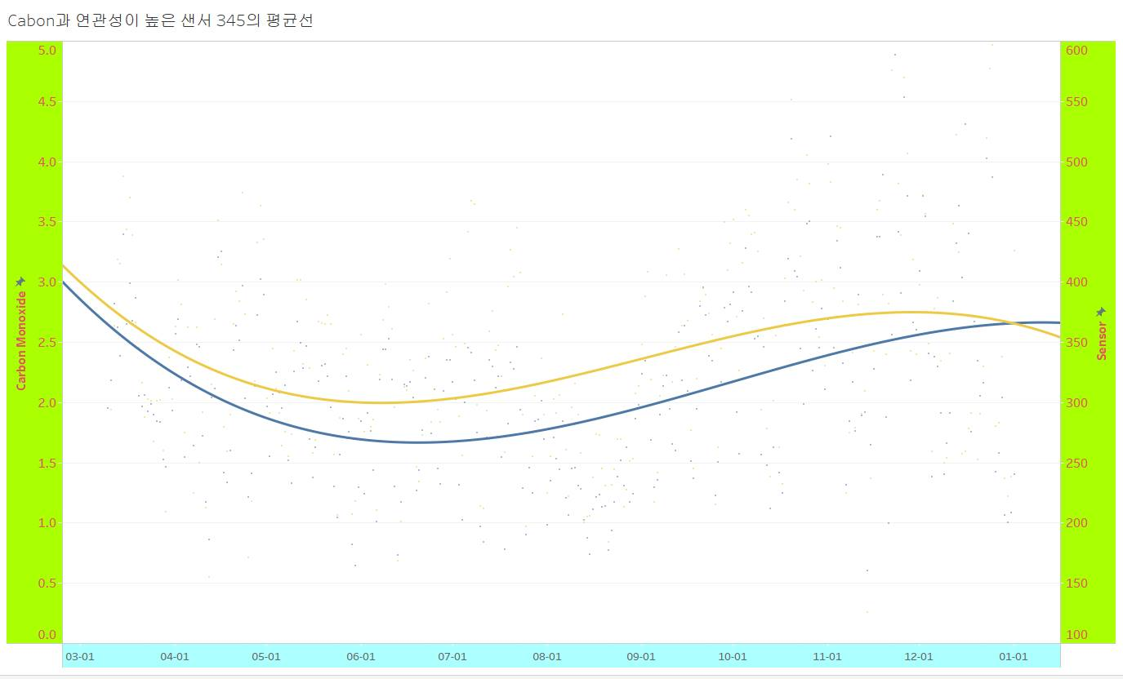
Cabon Monoxide(correlation)
Cabon Monoxide의 발생량에 대한
추세선과 비교적
상관도가 높은
3개의 샌서값들을
조합하여 추세선을
시각화

Slide 8
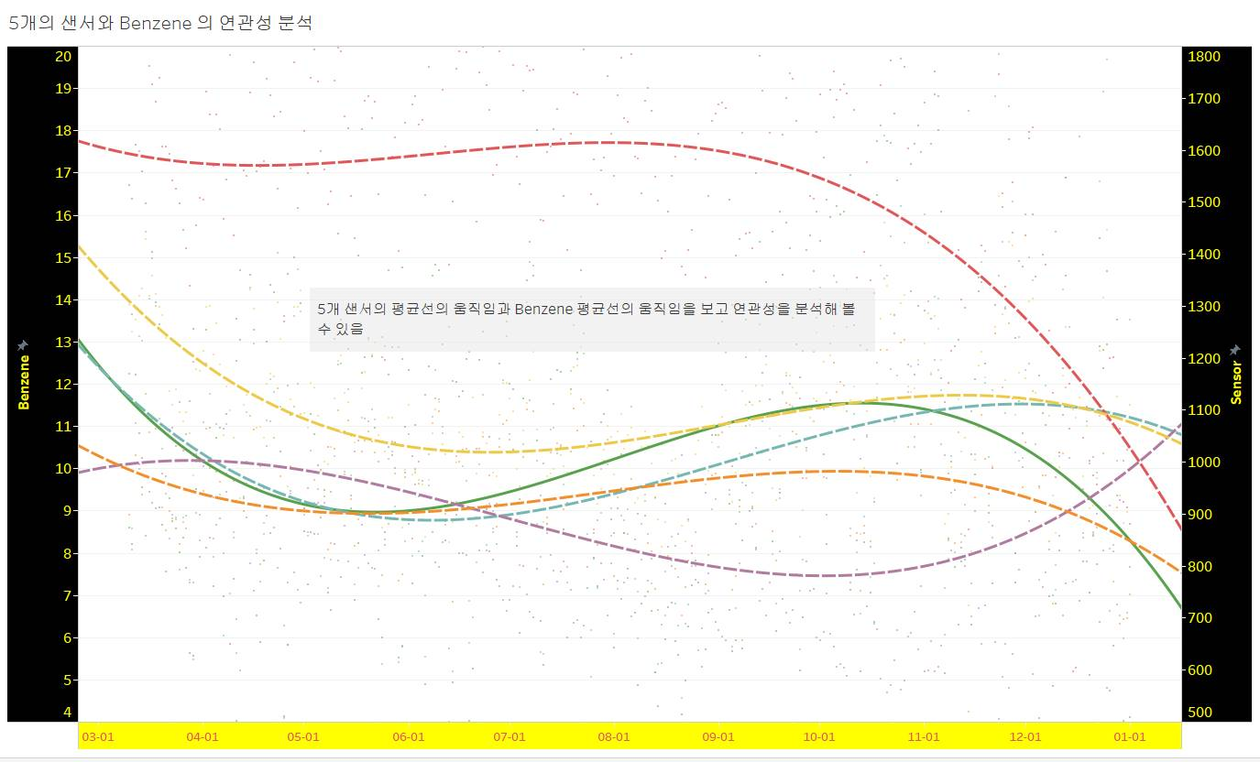
Benzene(5 sensor)
Benzene의
발생량에 대한
추세선과 5개의
샌서값들의
추세선을
시각화하고
상관관계를 분석

Slide 9
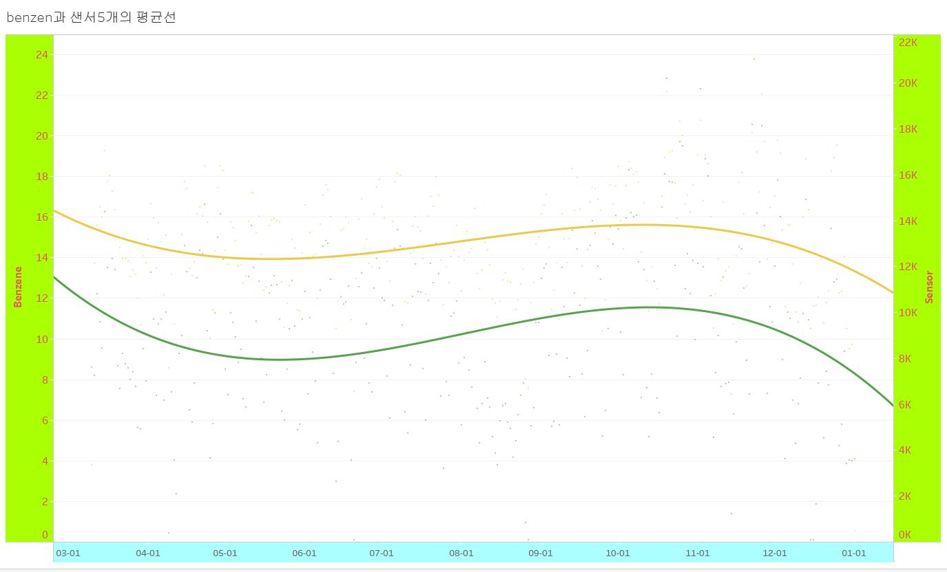
Benzene(correlation)
Benzene의
발생량에 대한
추세선과 비교적
상관도가 높은
5개의 샌서값들을
조합하여 추세선을
시각화

Slide 10
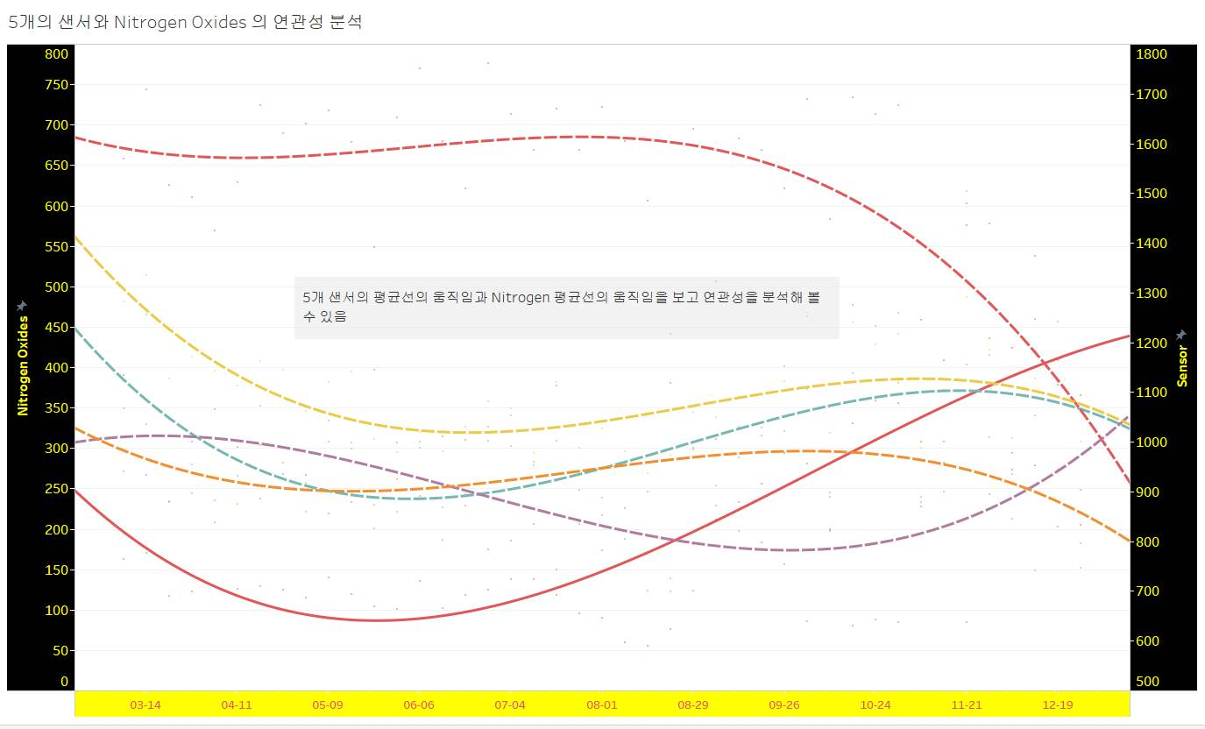
Nitrogen Oxides(5 sensor)
Nitrogen Oxides의
발생량에 대한
추세선과 5개의
샌서값들의
추세선을
시각화하고
상관관계를 분석

Slide 11
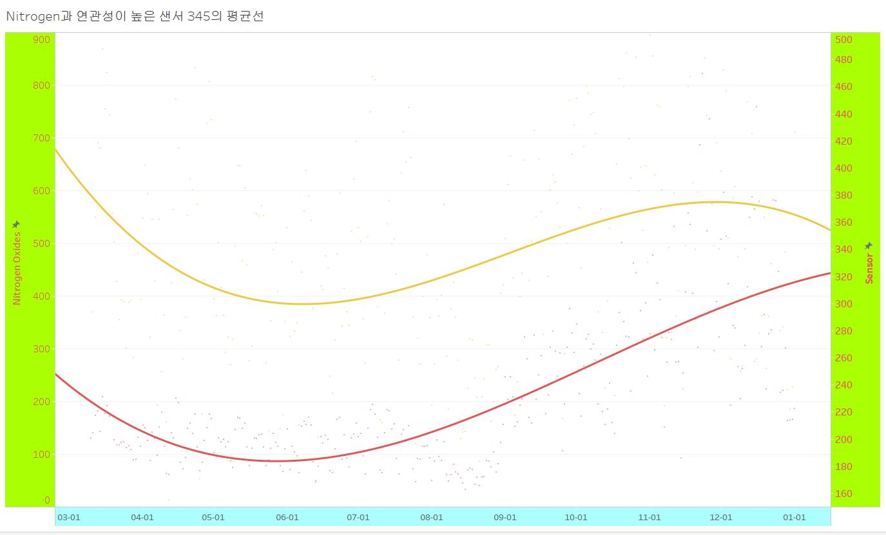
Cabon Monoxide(correlation)
Nitrogen Oxides의 발생량에 대한
추세선과 비교적
상관도가 높은
3개의 샌서값들을
조합하여 추세선을
시각화

Slide 12

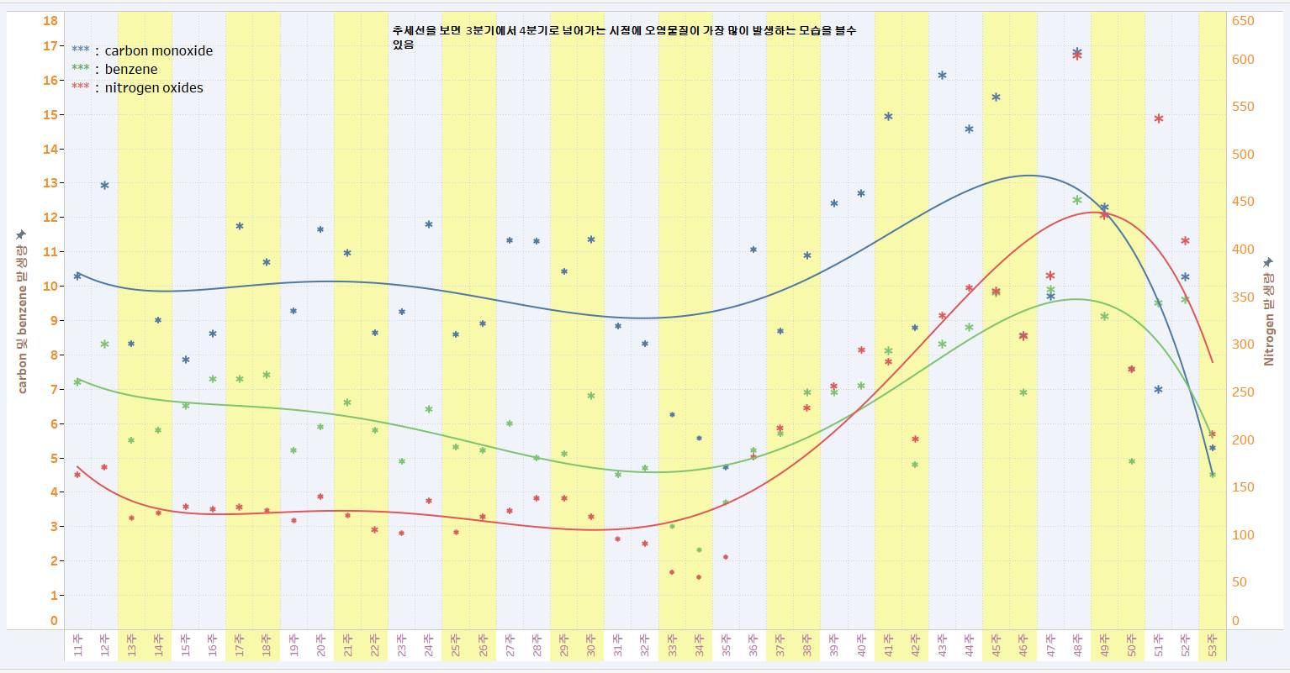
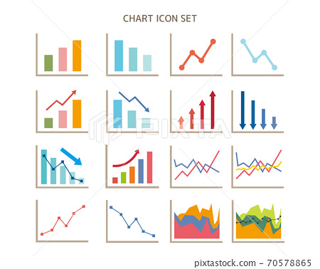
주단위
오염물질
발생량
추세차트
파란색 – Carbon monoxide
녹색 – Benzene
빨간색 – Nitrogen oxides
3분기와 4분기로 갈수록 오염물질 발생량이
증가하는 모습을 확인 할 수 있음

Slide 13
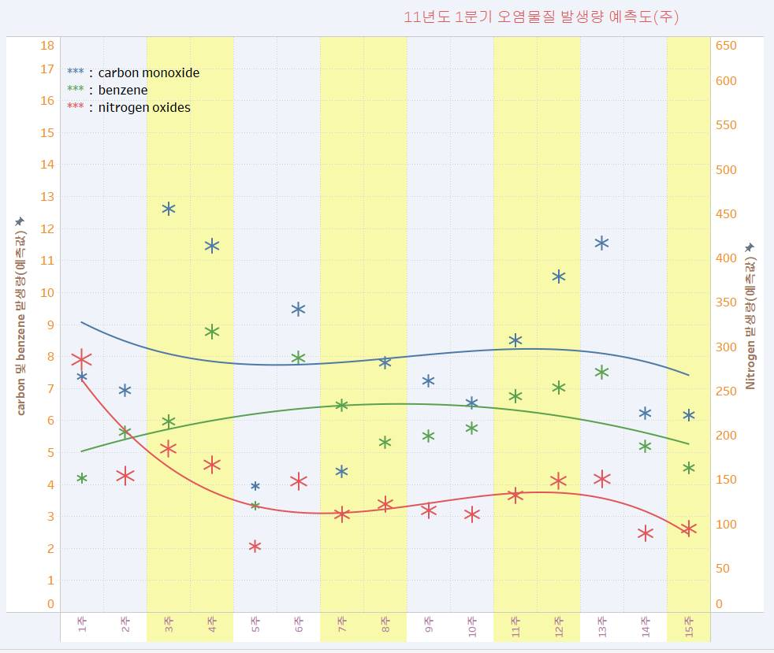
주단위
오염물질
발생량
예측
추세차트
파란색 – Carbon monoxide
녹색 – Benzene
빨간색 – Nitrogen oxides
기존데이터들을 분석하여 패턴을 파악하고
향후 3개월간의 데이터를 예측하여 차트로 작성함

Slide 14
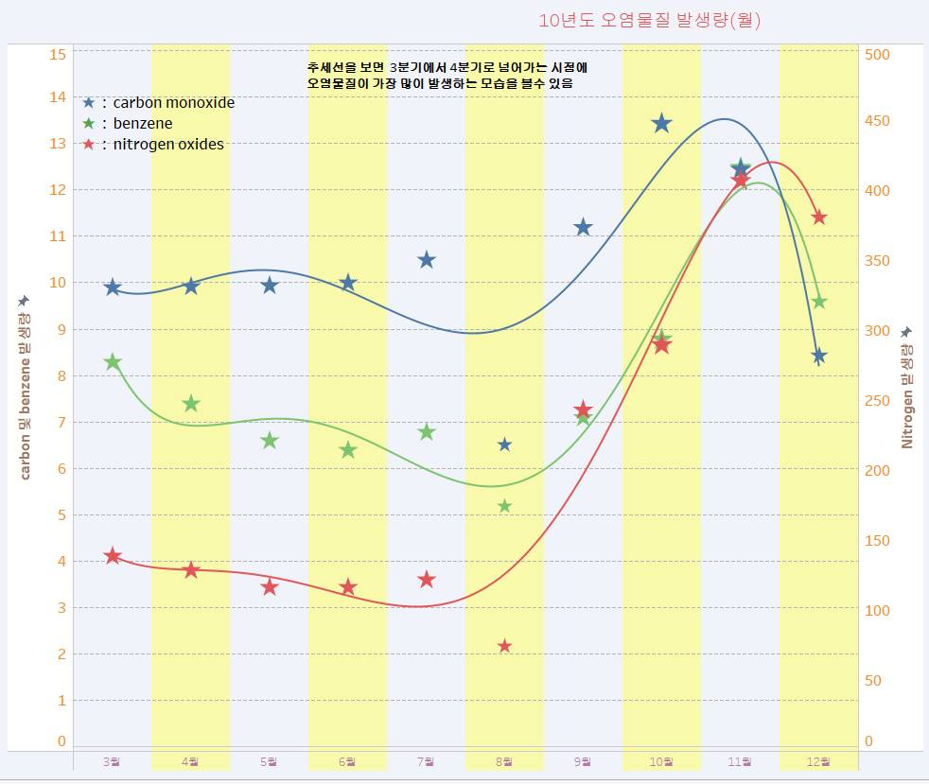
월단위
오염물질
발생량
추세차트
파란색 – Carbon monoxide
녹색 – Benzene
빨간색 – Nitrogen oxides
3분기와 4분기로 갈수록 오염물질 발생량이
증가하는 모습을 확인 할 수 있음

Slide 15
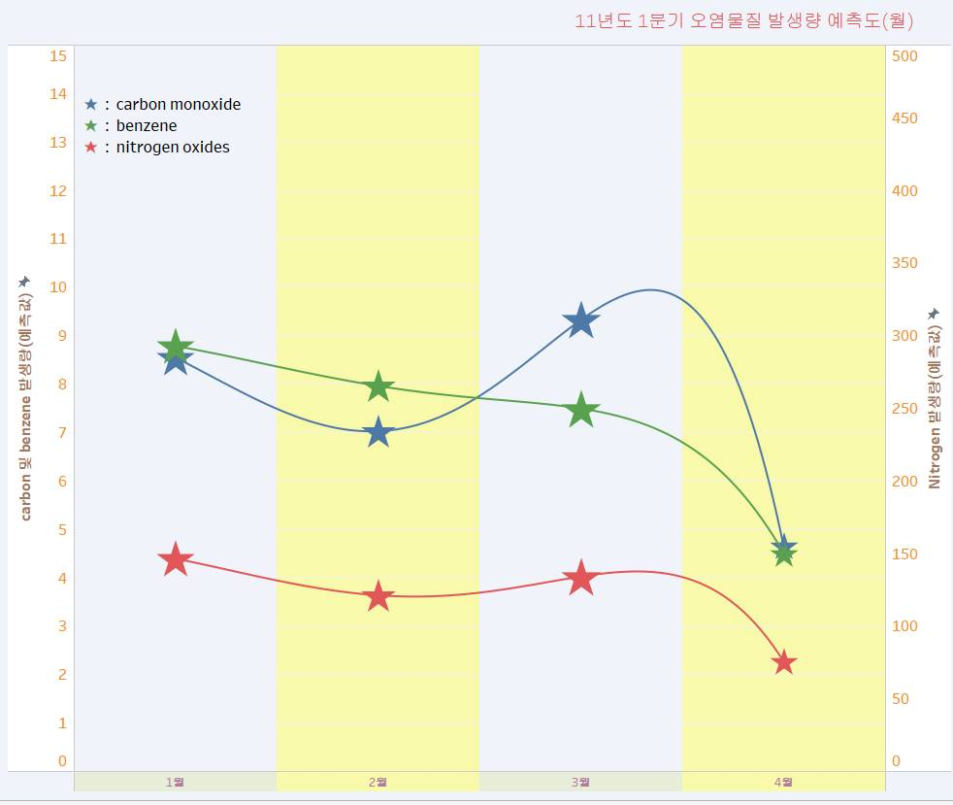
월단위
오염물질
발생량
예측
추세차트
파란색 – Carbon monoxide
녹색 – Benzene
빨간색 – Nitrogen oxides
기존데이터들을 분석하여 패턴을 파악하고
향후 3개월간의 데이터를 예측하여 차트로 작성함

Slide 16
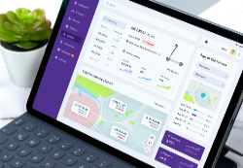
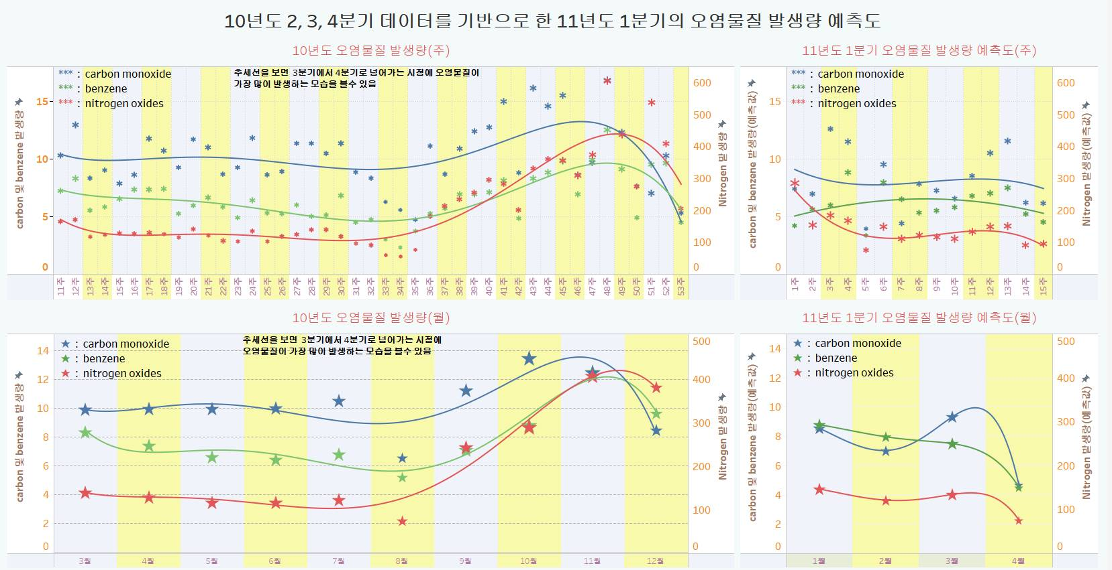
대 시 보 드

Slide 17

3. 결론

Slide 18

Tableau를 사용하여 시각화 과정이
매우 효율적이고 효과적이었으며
시각화를 통하여 보다 직관적으로
데이터를 분석 할 수 있고
데이터 분석방법에 대한 흰트도 얻을수 있다.

Slide 19

스토리 보드 링크
블로그 링크

Slide 20

Q & A

